Slide 1
住在基督里
（11）

Slide 2
诗91:1 住在至高者隐密处的，必住在全能者的荫下。 91:2 我要论到耶和华说：他是我的避难所，是我的山寨，是我的 神，是我所倚靠的。 91:3 他必救你脱离捕鸟人的网罗和毒害的瘟疫。 91:4 他必用自己的翎毛遮蔽你；你要投靠在他的翅膀底下；他的诚实是大小的盾牌。 91:5 你必不怕黑夜的惊骇，或是白日飞的箭， 91:6 也不怕黑夜行的瘟疫，或是午间灭人的毒病。 91:7 虽有千人仆倒在你旁边，万人仆倒在你右边，这灾却不得临近你。 91:8 你惟亲眼观看，见恶人遭报。
91:9 耶和华是我的避难所；你已将至高者当你的居所， 91:10 祸患必不临到你，灾害也不挨近你的帐棚。 91:11 因他要为你吩咐他的使者，在你行的一切道路上保护你。 91:12 他们要用手托着你，免得你的脚碰在石头上。 91:13 你要踹在狮子和虺蛇的身上，践踏少壮狮子和大蛇。 91:14 神说：因为他专心爱我，我就要搭救他；因为他知道我的名，我要把他安置在高处。 91:15 他若求告我，我就应允他；他在急难中，我要与他同在；我要搭救他，使他尊贵。 91:16 我要使他足享长寿，将我的救恩显明给他。

Slide 3
以弗所书：活在基督里新人的眼光和生活
弗1:1 奉神旨意，作基督耶稣使徒的保罗，写信给在以弗所的圣徒，就是在基督耶稣里有忠心的人。 1:2 愿恩惠、平安从神我们的父和主耶稣基督归与你们！ 1:3 愿颂赞归与我们主耶稣基督的父神！他在基督里曾赐给我们天上各样属灵的福气（Blessed be the God and Father of our Lord Jesus Christ, who has blessed us with every spiritual blessing in the heavenly places in Christ）： 1:4 就如神从创立世界以前，在基督里拣选了我们，使我们在他面前成为圣洁，无有瑕疵； 1:5 又因爱我们，就按着自己意旨所喜悦的，预定我们藉着耶稣基督得儿子的名分， 1:6 使他荣耀的恩典得着称赞；这恩典是他在爱子里所赐给我们的（by which He made us accepted (or highly favored) in the Beloved）。

Slide 4
以弗所书：活在基督里新人的眼光和生活
弗1:1 奉神旨意，作基督耶稣使徒的保罗，写信给在以弗所的圣徒，就是在基督耶稣里有忠心的人。 1:2 愿恩惠、平安从神我们的父和主耶稣基督归与你们！ 1:3 愿颂赞归与我们主耶稣基督的父神！他在基督里曾赐给我们天上各样属灵的福气（Blessed be the God and Father of our Lord Jesus Christ, who has blessed us with every spiritual blessing in the heavenly places in Christ）： 1:4 就如神从创立世界以前，在基督里拣选了我们，使我们在他面前成为圣洁，无有瑕疵； 1:5 又因爱我们，就按着自己意旨所喜悦的，预定我们藉着耶稣基督得儿子的名分， 1:6 使他荣耀的恩典得着称赞；这恩典是他在爱子里所赐给我们的（by which He made us accepted (or highly favored) in the Beloved）。

Slide 5
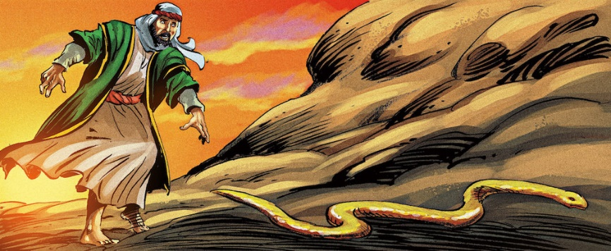
以弗所书：活在基督里新人的眼光和生活
弗1:1 奉神旨意，作基督耶稣使徒的保罗，写信给在以弗所的圣徒，就是在基督耶稣里有忠心的人。 1:2 愿恩惠、平安从神我们的父和主耶稣基督归与你们！ 1:3 愿颂赞归与我们主耶稣基督的父神！他在基督里曾赐给我们天上各样属灵的福气（Blessed be the God and Father of our Lord Jesus Christ, who has blessed us with every spiritual blessing in the heavenly places in Christ）： 1:4 就如神从创立世界以前，在基督里拣选了我们，使我们在他面前成为圣洁，无有瑕疵； 1:5 又因爱我们，就按着自己意旨所喜悦的，预定我们藉着耶稣基督得儿子的名分， 1:6 使他荣耀的恩典得着称赞；这恩典是他在爱子里所赐给我们的（by which He made us accepted (or highly favored) in the Beloved）。
出 4:2 耶和华对摩西说：你手里是甚么？他说：是杖。 4:3 耶和华说：丢在地上。他一丢下去，就变作蛇；摩西便跑开。 4:4 耶和华对摩西说：伸出手来，拿住它的尾巴，它必在你手中仍变为杖。。。
出4:20 摩西就带着妻子和两个儿子，叫他们骑上驴，回埃及地去。摩西手里拿着 神的杖。

Slide 6
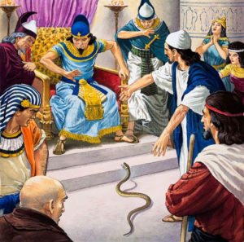
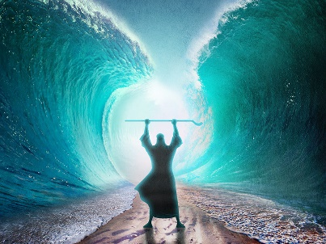
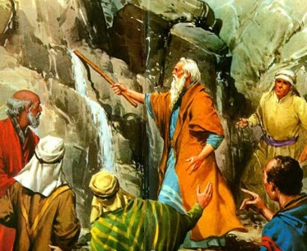
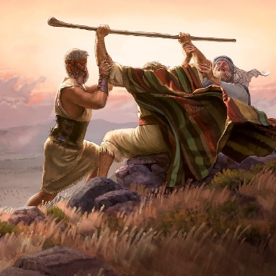
以弗所书：活在基督里新人的眼光和生活
弗1:1 奉神旨意，作基督耶稣使徒的保罗，写信给在以弗所的圣徒，就是在基督耶稣里有忠心的人。 1:2 愿恩惠、平安从神我们的父和主耶稣基督归与你们！ 1:3 愿颂赞归与我们主耶稣基督的父神！他在基督里曾赐给我们天上各样属灵的福气（Blessed be the God and Father of our Lord Jesus Christ, who has blessed us with every spiritual blessing in the heavenly places in Christ）： 1:4 就如神从创立世界以前，在基督里拣选了我们，使我们在他面前成为圣洁，无有瑕疵； 1:5 又因爱我们，就按着自己意旨所喜悦的，预定我们藉着耶稣基督得儿子的名分， 1:6 使他荣耀的恩典得着称赞；这恩典是他在爱子里所赐给我们的（by which He made us accepted (or highly favored) in the Beloved）。

Slide 7
以弗所书：活在基督里新人的眼光和生活
代下20:1 此后，摩押人和亚扪人，又有米乌尼人，一同来攻击约沙法。 20:2 有人来报告约沙法说：从海外亚兰(又作以东)那边有大军来攻击你，如今他们在哈洗逊他玛，就是隐基底。 20:3 约沙法便惧怕，定意寻求耶和华，在犹大全地宣告禁食。 20:4 于是犹大人聚会，求耶和华帮助。犹大各城都有人出来寻求耶和华。 20:5 约沙法就在犹大和耶路撒冷的会中，站在耶和华殿的新院前， 20:6 说：耶和华―我们列祖的 神啊，你不是天上的 神么？你不是万邦万国的主宰么？在你手中有大能大力，无人能抵挡你。 20:7 我们的 神啊，你不是曾在你民以色列人面前驱逐这地的居民，将这地赐给你朋友亚伯拉罕的后裔永远为业么？
如何才能全心信靠神？
先学习全心仰望神

Slide 8
以弗所书：活在基督里新人的眼光和生活
代下20:8 他们住在这地，又为你的名建造圣所，说： 20:9 倘有祸患临到我们，或刀兵灾殃，或瘟疫饑荒，我们在急难的时候，站在这殿前向你呼求，你必垂听而拯救，因为你的名在这殿里。 20:10 从前以色列人出埃及地的时候，你不容以色列人侵犯亚扪人、摩押人，和西珥山人，以色列人就离开他们，不灭绝他们。 20:11 看哪，他们怎样报复我们，要来驱逐我们出离你的地，就是你赐给我们为业之地。 20:12 我们的 神啊，你不惩罚他们么？因为我们无力抵挡这来攻击我们的大军，我们也不知道怎样行，我们的眼目单仰望你。 20:13 犹大众人和他们的婴孩、妻子、儿女都站在耶和华面前。
如何才能全心信靠神？
先学习全心仰望神

Slide 9
以弗所书：活在基督里新人的眼光和生活
代下20:14 那时，耶和华的灵在会中临到利未人亚萨的后裔―玛探雅的元孙，耶利的曾孙，比拿雅的孙子，撒迦利雅的儿子雅哈悉。 20:15 他说：犹大众人、耶路撒冷的居民，和约沙法王，你们请听。耶和华对你们如此说：不要因这大军恐惧惊惶；因为胜败不在乎你们，乃在乎 神。 20:16 明日你们要下去迎敌，他们是从洗斯坡上来，你们必在耶鲁伊勒旷野前的谷口遇见他们。 20:17 犹大和耶路撒冷人哪，这次你们不要争战，要摆阵站着，看耶和华为你们施行拯救。不要恐惧，也不要惊惶。明日当出去迎敌，因为耶和华与你们同在。 20:18 约沙法就面伏于地，犹大众人和耶路撒冷的居民也俯伏在耶和华面前，叩拜耶和华。
如何才能全心信靠神？
先学习全心仰望神

Slide 10
以弗所书：活在基督里新人的眼光和生活
代下20:19 哥辖族和可拉族的利未人都起来，用极大的声音赞美耶和华以色列的 神。 20:20 次日清早，众人起来往提哥亚的旷野去。出去的时候，约沙法站着说：犹大人和耶路撒冷的居民哪，要听我说：信耶和华―你们的 神就必立稳；信他的先知就必亨通。 20:21 约沙法既与民商议了，就设立歌唱的人，颂赞耶和华，使他们穿上圣洁的礼服，走在军前赞美耶和华说：当称谢耶和华，因他的慈爱永远长存！ 20:22 众人方唱歌赞美的时候，耶和华就派伏兵击杀那来攻击犹大人的亚扪人、摩押人，和西珥山人，他们就被打败了。 20:23 因为亚扪人和摩押人起来，击杀住西珥山的人，将他们灭尽；灭尽住西珥山的人之后，他们又彼此自相击杀。 20:24 犹大人来到旷野的望楼，向那大军观看，见尸横遍地，没有一个逃脱的。
如何才能全心信靠神？
神是好神
先学习全心仰望神

Slide 11
以弗所书：活在基督里新人的眼光和生活
路11:9 我又告诉你们，你们祈求，就给你们；寻找，就寻见；叩门，就给你们开门。 11:10 因为，凡祈求的，就得着；寻找的，就寻见；叩门的，就给他开门。 11:11 你们中间作父亲的，谁有儿子求饼，反给他石头呢？求鱼，反拿蛇当鱼给他呢？ 11:12 求鸡蛋，反给他蝎子呢？ 11:13 你们虽然不好，尚且知道拿好东西给儿女；何况天父，岂不更将圣灵给求他的人么？
如何才能全心信靠神？
神是好神
先学习全心仰望神

Slide 12
以弗所书：活在基督里新人的眼光和生活
弗1:1 奉神旨意，作基督耶稣使徒的保罗，写信给在以弗所的圣徒，就是在基督耶稣里有忠心的人。 1:2 愿恩惠、平安从神我们的父和主耶稣基督归与你们！ 1:3 愿颂赞归与我们主耶稣基督的父神！他在基督里曾赐给我们天上各样属灵的福气（Blessed be the God and Father of our Lord Jesus Christ, who has blessed us with every spiritual blessing in the heavenly places in Christ）： 1:4 就如神从创立世界以前，在基督里拣选了我们，使我们在他面前成为圣洁，无有瑕疵； 1:5 又因爱我们，就按着自己意旨所喜悦的，预定我们藉着耶稣基督得儿子的名分， 1:6 使他荣耀的恩典得着称赞；这恩典是他在爱子里所赐给我们的（by which He made us accepted (or highly favored) in the Beloved）。
如何才能全心信靠神？
神是好神
因信称义
先学习全心仰望神
领受神给你的应许/异象/启示

Slide 13
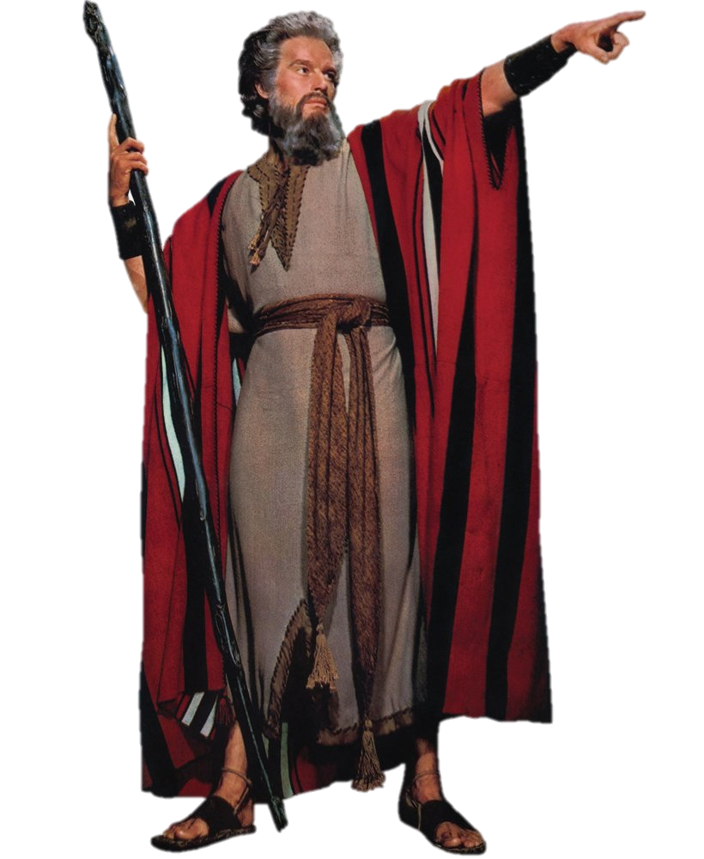
以弗所书：活在基督里新人的眼光和生活
弗1:1 奉神旨意，作基督耶稣使徒的保罗，写信给在以弗所的圣徒，就是在基督耶稣里有忠心的人。 1:2 愿恩惠、平安从神我们的父和主耶稣基督归与你们！ 1:3 愿颂赞归与我们主耶稣基督的父神！他在基督里曾赐给我们天上各样属灵的福气（Blessed be the God and Father of our Lord Jesus Christ, who has blessed us with every spiritual blessing in the heavenly places in Christ）： 1:4 就如神从创立世界以前，在基督里拣选了我们，使我们在他面前成为圣洁，无有瑕疵； 1:5 又因爱我们，就按着自己意旨所喜悦的，预定我们藉着耶稣基督得儿子的名分， 1:6 使他荣耀的恩典得着称赞；这恩典是他在爱子里所赐给我们的（by which He made us accepted (or highly favored) in the Beloved）。
如何才能全心信靠神？
加4:19 我小子阿，我为你们再受生产之苦，直等到基督成形在你们心里。 4:20 我巴不得现今在你们那里，改换口气，因我为你们心里作难。
神祝福/更新人的方式是改变我们内心所信的
认识肉体（天然生命）是与神敌对的
因信称义：基督恩典的入门
灵魂体：理性可以“理解”的信心原则
新人：属灵生活的约旦河，真正的舍己
恩典信心的生活
与基督同工

Slide 14
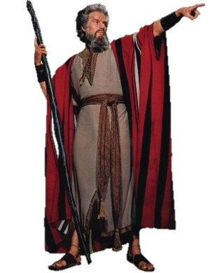
以弗所书：活在基督里新人的眼光和生活
弗1:1 奉神旨意，作基督耶稣使徒的保罗，写信给在以弗所的圣徒，就是在基督耶稣里有忠心的人。 1:2 愿恩惠、平安从神我们的父和主耶稣基督归与你们！ 1:3 愿颂赞归与我们主耶稣基督的父神！他在基督里曾赐给我们天上各样属灵的福气（Blessed be the God and Father of our Lord Jesus Christ, who has blessed us with every spiritual blessing in the heavenly places in Christ）： 1:4 就如神从创立世界以前，在基督里拣选了我们，使我们在他面前成为圣洁，无有瑕疵； 1:5 又因爱我们，就按着自己意旨所喜悦的，预定我们藉着耶稣基督得儿子的名分， 1:6 使他荣耀的恩典得着称赞；这恩典是他在爱子里所赐给我们的（by which He made us accepted (or highly favored) in the Beloved）。
如何才能全心信靠神？
神是好神
因信称义
先学习全心仰望神
领受神给你的应许/异象/启示
靠神给你的杖/话语（rhema）而生活

Slide 15
以弗所书：活在基督里新人的眼光和生活
弗1:1 奉神旨意，作基督耶稣使徒的保罗，写信给在以弗所的圣徒，就是在基督耶稣里有忠心的人。 1:2 愿恩惠、平安从神我们的父和主耶稣基督归与你们！ 1:3 愿颂赞归与我们主耶稣基督的父神！他在基督里曾赐给我们天上各样属灵的福气（Blessed be the God and Father of our Lord Jesus Christ, who has blessed us with every spiritual blessing in the heavenly places in Christ）： 1:4 就如神从创立世界以前，在基督里拣选了我们，使我们在他面前成为圣洁，无有瑕疵； 1:5 又因爱我们，就按着自己意旨所喜悦的，预定我们藉着耶稣基督得儿子的名分， 1:6 使他荣耀的恩典得着称赞；这恩典是他在爱子里所赐给我们的（by which He made us accepted (or highly favored) in the Beloved）。
罗8:31 既是这样，还有甚么说的呢？神若帮助我们，谁能敌挡我们呢？ 8:32 神既不爱惜自己的儿子，为我们众人捨了，岂不也把万物和他一同白白的赐给我们么？
如何才能全心信靠神？
神是好神
因信称义
先学习全心仰望神
领受神给你的应许/异象/启示
靠神给你的杖/话语（rhema）而生活

Slide 16
以弗所书：活在基督里新人的眼光和生活
弗1:1 奉神旨意，作基督耶稣使徒的保罗，写信给在以弗所的圣徒，就是在基督耶稣里有忠心的人。 1:2 愿恩惠、平安从神我们的父和主耶稣基督归与你们！ 1:3 愿颂赞归与我们主耶稣基督的父神！他在基督里曾赐给我们天上各样属灵的福气（Blessed be the God and Father of our Lord Jesus Christ, who has blessed us with every spiritual blessing in the heavenly places in Christ）： 1:4 就如神从创立世界以前，在基督里拣选了我们，使我们在他面前成为圣洁，无有瑕疵； 1:5 又因爱我们，就按着自己意旨所喜悦的，预定我们藉着耶稣基督得儿子的名分， 1:6 使他荣耀的恩典得着称赞；这恩典是他在爱子里所赐给我们的（by which He made us accepted (or highly favored) in the Beloved）。
来4:14 我们既然有一位已经升入高天尊荣的大祭司，就是神的儿子耶稣，便当持定所承认的道。 4:15 因我们的大祭司并非不能体恤我们的软弱。他也曾凡事受过试探，与我们一样，只是他没有犯罪。 4:16 所以，我们只管坦然无惧的来到施恩的宝座前，为要得怜恤，蒙恩惠，作随时的帮助。
如何才能全心信靠神？
神是好神
因信称义
先学习全心仰望神
领受神给你的应许/异象/启示
靠神给你的杖/话语（rhema）而生活

Slide 17
以弗所书：活在基督里新人的眼光和生活
弗1:1 奉神旨意，作基督耶稣使徒的保罗，写信给在以弗所的圣徒，就是在基督耶稣里有忠心的人。 1:2 愿恩惠、平安从神我们的父和主耶稣基督归与你们！ 1:3 愿颂赞归与我们主耶稣基督的父神！他在基督里曾赐给我们天上各样属灵的福气（Blessed be the God and Father of our Lord Jesus Christ, who has blessed us with every spiritual blessing in the heavenly places in Christ）： 1:4 就如神从创立世界以前，在基督里拣选了我们，使我们在他面前成为圣洁，无有瑕疵； 1:5 又因爱我们，就按着自己意旨所喜悦的，预定我们藉着耶稣基督得儿子的名分， 1:6 使他荣耀的恩典得着称赞；这恩典是他在爱子里所赐给我们的（by which He made us accepted (or highly favored) in the Beloved）。
太8:14 耶稣到了彼得家里，见彼得的岳母害热病躺着。 8:15 耶稣把他的手一摸，热就退了；他就起来服事耶稣。 8:16 到了晚上，有人带着许多被鬼附的来到耶稣跟前，他只用一句话就把鬼都赶出去，并且治好了一切有病的人。 8:17 这是要应验先知以赛亚的话，说：他代替我们的软弱，担当我们的疾病。
如何才能全心信靠神？
神是好神
因信称义
先学习全心仰望神
领受神给你的应许/异象/启示
靠神给你的杖/话语（rhema）而生活

Slide 18
以弗所书：活在基督里新人的眼光和生活
弗1:1 奉神旨意，作基督耶稣使徒的保罗，写信给在以弗所的圣徒，就是在基督耶稣里有忠心的人。 1:2 愿恩惠、平安从神我们的父和主耶稣基督归与你们！ 1:3 愿颂赞归与我们主耶稣基督的父神！他在基督里曾赐给我们天上各样属灵的福气（Blessed be the God and Father of our Lord Jesus Christ, who has blessed us with every spiritual blessing in the heavenly places in Christ）： 1:4 就如神从创立世界以前，在基督里拣选了我们，使我们在他面前成为圣洁，无有瑕疵； 1:5 又因爱我们，就按着自己意旨所喜悦的，预定我们藉着耶稣基督得儿子的名分， 1:6 使他荣耀的恩典得着称赞；这恩典是他在爱子里所赐给我们的（by which He made us accepted (or highly favored) in the Beloved）。
箴4:20 我儿，要留心听我的言词，侧耳听我的话语， 4:21 都不可离你的眼目，要存记在你心中。 4:22 因为得着他的，就得了生命，又得了医全体的良葯。 4:23 你要保守你心，胜过保守一切，因为一生的果效是由心发出。
如何才能全心信靠神？
神是好神
因信称义
先学习全心仰望神
领受神给你的应许/异象/启示
靠神给你的杖/话语（rhema）而生活

